Slide 1
Опыт работы с родителями по формированию культуры здоровья и здорового образа жизни среди детей дошкольного возраста
МАДОУ № 308

Slide 2
Направления работы с родителями
Повышение педагогической культуры родителей.
Пропаганда общественного дошкольного воспитания.
Изучение, обобщение и распространение положительного опыта семейного воспитания.
Установка родителей на совместную работу с целью решения всех психолого-педагогических проблем развития ребёнка.
Вооружение родителей основами психолого-педагогических знаний, через психологические тренинги, консультации, семинары.
Валеологическое просвещение родителей в создании экологической и психологической среды в семье.
Включение родителей в воспитательно-образовательный процесс.

Slide 3
Формы работы с родителями
Проведение родительских собраний, семинаров-практикумов, консультаций.
Педагогические беседы с родителями (индивидуальные и групповые) по проблемам.
Дни открытых дверей.
Экскурсии по детскому саду для вновь прибывших.
Показ занятий для родителей (как уже посещавших дошкольное учреждение, так и для вновь прибывших).
Совместные занятия для детей и родителей.
Круглые столы с привлечением специалистов д/сада (логопеда, инструктора по физическому воспитанию, психолога, медицинскую сестру, врача).
Организация совместных дел.

Slide 4
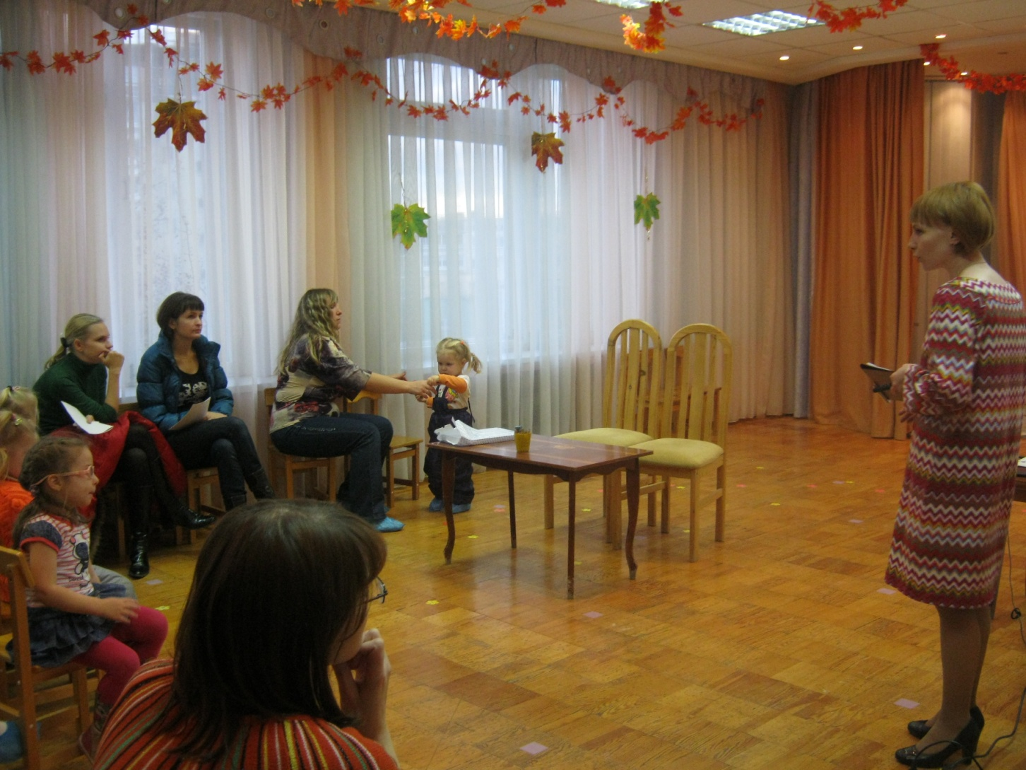
Задача детского сада: «Обеспечить системный, интегрированный подход к организации процессов оздоровления воспитанников, привлечь внимание родителей к проблемам связанным со здоровьем детей».

Slide 5
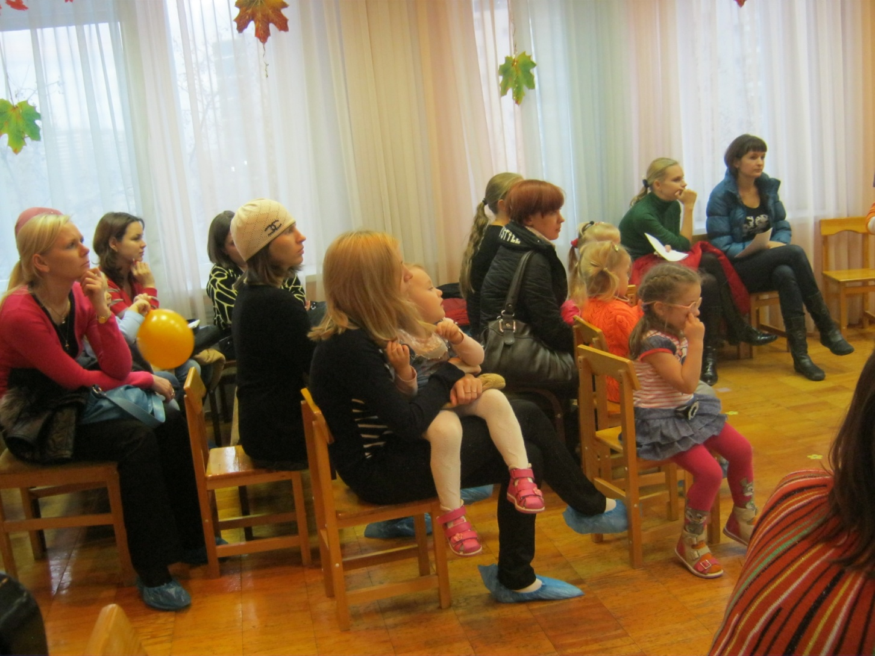
«Здоровье и счастье наших детей во многом зависит от постановки физической культуры в детском саду и дома». Н.М.Амосов.

Slide 6
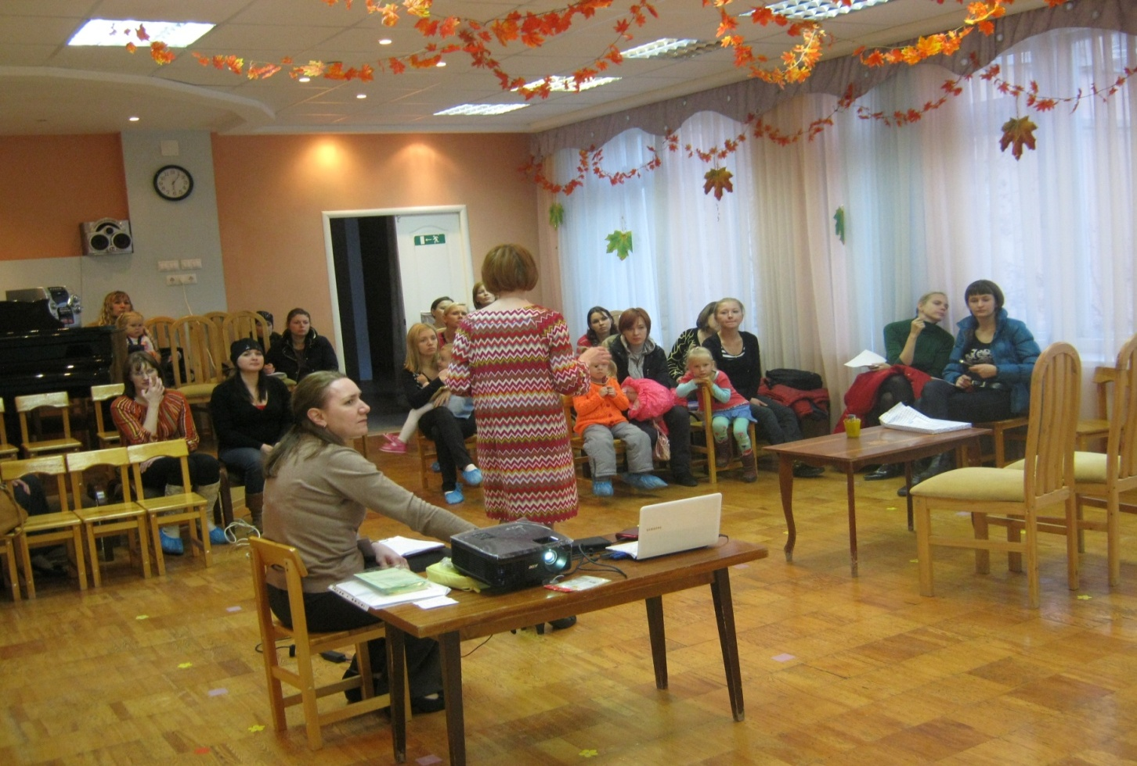
Принципы сотрудничества педагогов с родителями: Единство целей и задачей воспитания здорового ребенка в детском саду и семье; Индивидуальный подход к каждому ребенку и семье; Систематичность и последовательность работы в течение всего периода пребывания ребенка в детском саду; Взаимное доверие и взаимопомощь педагогов и родителей. Внедрение новых форм и методов работы с детьми.

Slide 7
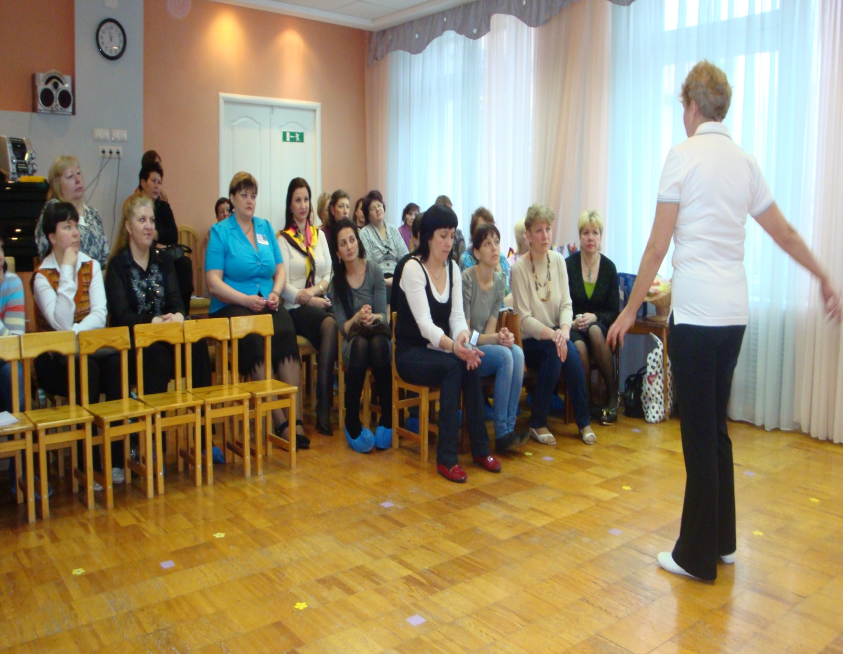
Консультации для родителей и педагогов.
Здоровому все здорово!

Slide 8
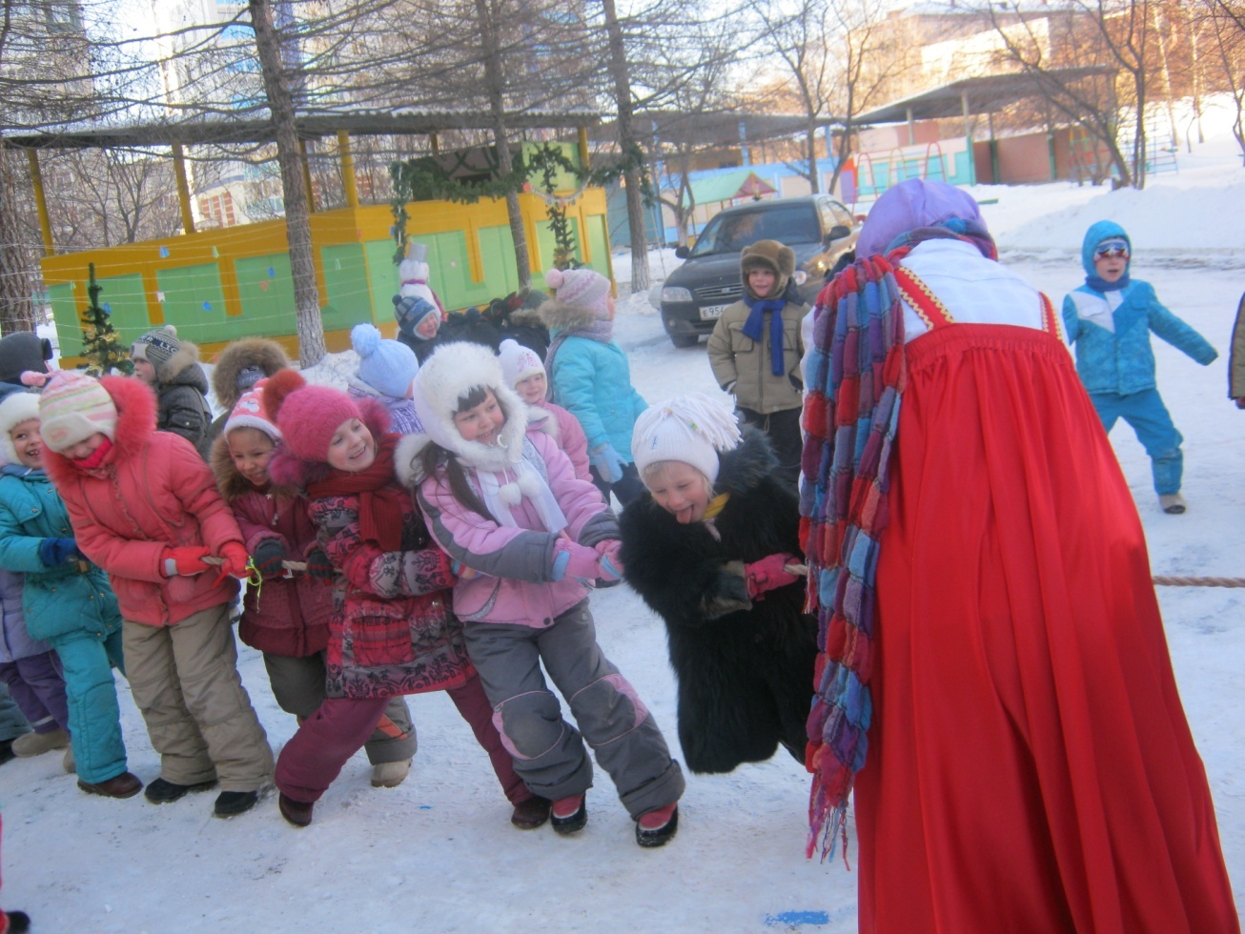
Родители и дети равноправные участники веселых зимних забав и затей

Slide 9
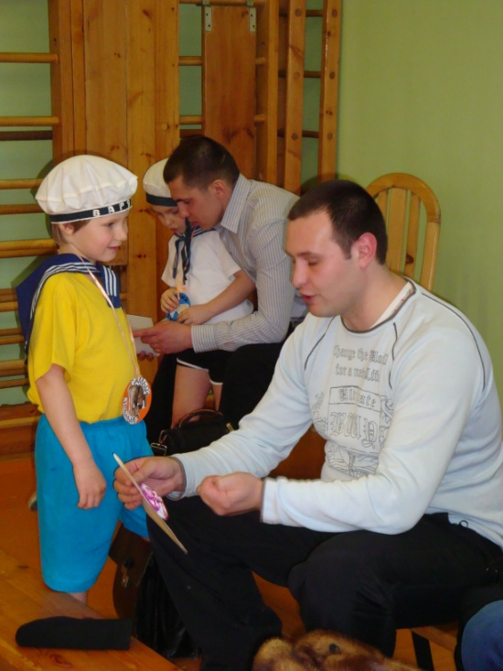
«Ребенок считает свои дни от праздника до праздника, как считаем мы свои годы от одного важного события нашей жизни до другого. И наоборот, тускло и серо было бы это детство, если бы из него выбросить праздник».
(А. Ушинский)
Совместные спортивные праздники.

Slide 10
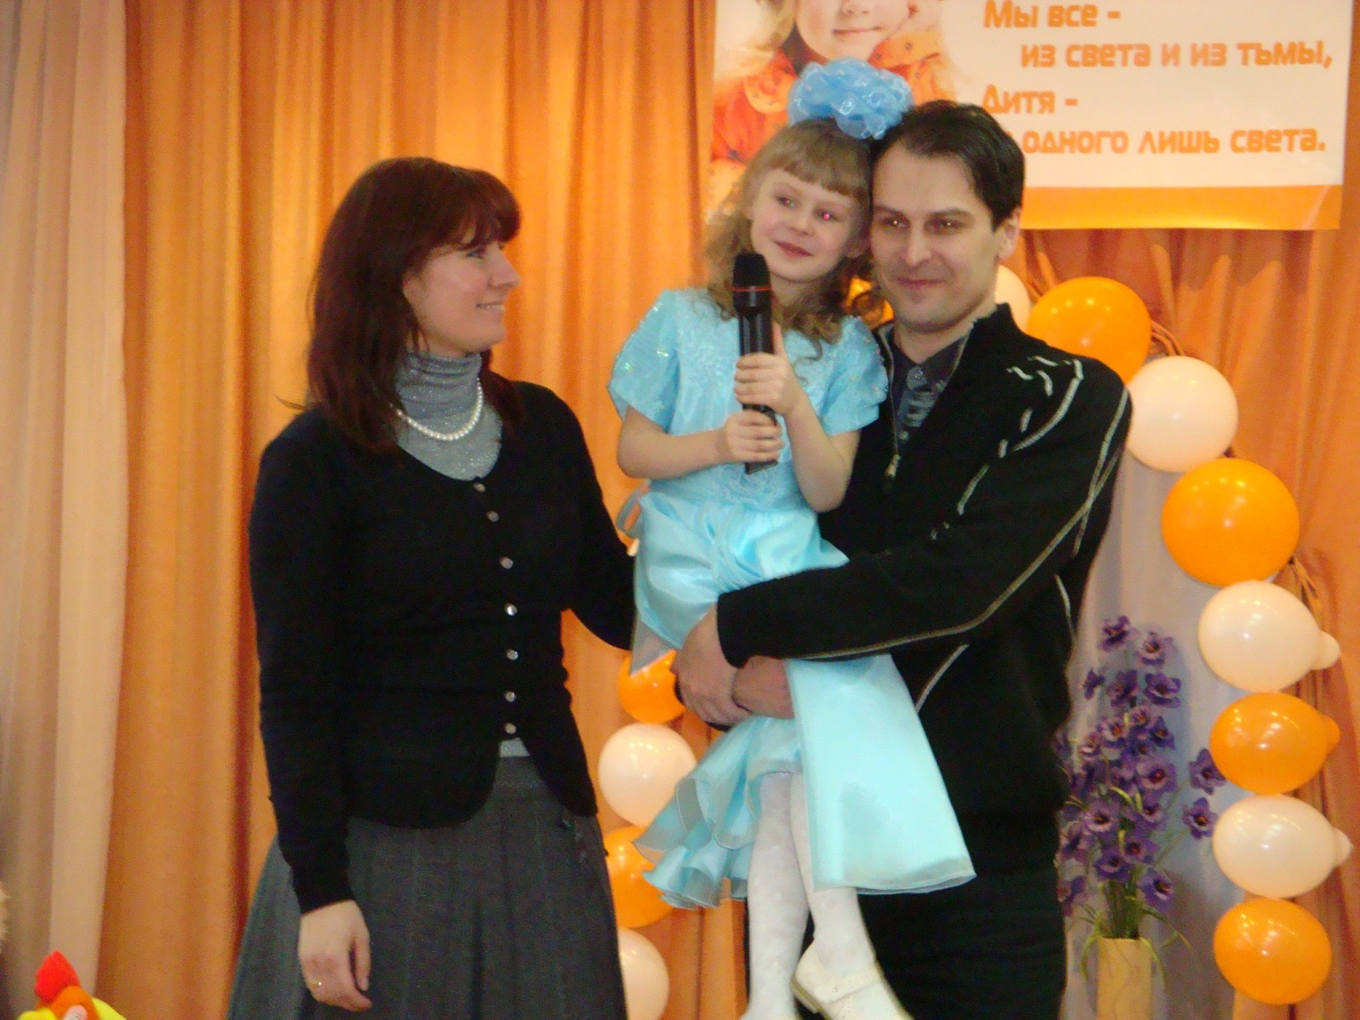
Добрый человек здоровее злого!
Семейные праздники стали традицией нашего детского сада.

Slide 11
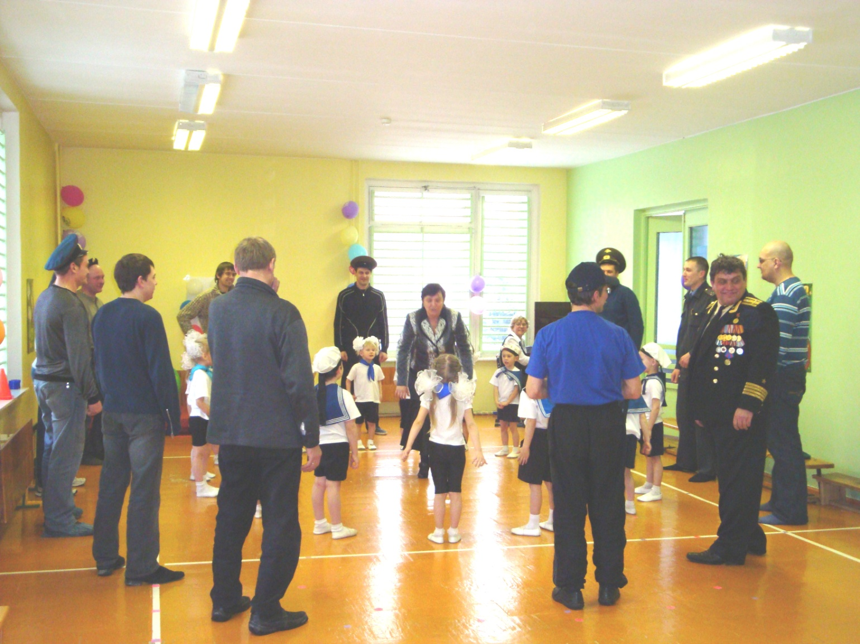
Дружная семья – папы и дети!

Slide 12
Детский сад и семья – неразлучные друзья
Только активизация совместной деятельности ДОУ и семьи по вопросам оздоровления и развития ребенка, а также создание психоэмоционального и физического комфорта для детей как в ДОУ, так и дома будут способствовать сохранению и укреплению здоровья детей дошкольного возраста.

